Slide 1

纳税计算器
王天翔

Slide 2




相关的基础知识
税率计算器
此计算器的重点功能简介
类似计算器的展示

Slide 3




1
相关的基础知识
The basics

Slide 4


相关知识
LOGO
税收是政府为了满足社会公共需要，凭借政治权力，按照法律的规定，强制，无偿地取得财政收入的一种形式
概念
税收本质上是国家取得财政收入的一种工具，本质是一种分配手段
工具
目的
征税主要是为了满足社会公共需要
原则
税法原则包括税法基本原则和税法适用原则

Slide 5

2
此类计算机的重点功能简介
A brief introduction to the key functions of the calculator

Slide 6

重点计算对象
LOGO
增值税是以商品和劳务在流转过程中产生的增值额作为征税对象而征收的一种流转税
个人所得税是指国家制定的用以调整个人所得税征收与缴纳之间权利及义务关系的法律规范

Slide 7
增值税
LOGO
征税范围
纳税义务人
增值税税率
销售或者进口的货物
销售劳务（加工，维修）
销售服务（交通运输服务，建造服务，邮政服务等）
在中国境内销售货物，劳务，服务，无形资产，不动产的单位和个人
1.13%（销售货物，劳务）
2. 9% （不动产）
3. 6% （销售服务，无形资产）

Slide 8
物所有权变更
LOGO
增值税应纳税额=[全部交易价格/(1+5%)-契税计税金额]*5%
应纳税额计算公式：应纳税额=计税依据×税率
契税的适用税率，由省、自治区、直辖市人民政府在前款规定的幅度内按照本地区的实际情况确定，并报财政部和国家税务总局备案。”
契税的计算公式为：应纳税额=计税金额×适用税率
《契税暂行条例》规定，契税的计算分为以下几种方式：
(一)买契税应纳税额=成交价格×6%例：某居民购买房屋，价格为200000元。其应当缴纳的契税为：200000×6%=12000(元)
(二)典契税应纳税额=典价×3%例：某居民承典房产，典价为30000元。其应当缴纳的契税为：30000×3%=900(元)

Slide 9
农产品的计税方法
LOGO
企业购入原材料
借：原材料100
应交税费-应交增值税（进项税额）17
贷：银行存款117
企业销售产品
借：银行存款234
贷：主营业务收入200
贷;应交税费-应交增值税（销项税额）34
你本来要交34的税 现在只要交34-17=17了
借：应交税费-应交增值税17
贷：银行存款17
1、进项税额：是指纳税人购进货物或接受应税劳务所支付或负担的增值税额。它与销项税额相对应，都属于流转税。
进项税额＝买价*扣除率
2、销项税额纳：是指税人销售货物或者应税劳务，按照销售额和条例规定的税率计算并向购买方收取的增值税额。
销项税额＝销售额*税率

Slide 10
农产品的抵扣额
LOGO
当期允许抵扣农产品增值税额=当期农产品耗用数量*农产品平均购买单价*扣除率/（1+扣除率）
扣除率与货物税率相关

Slide 11
个人所得税
LOGO
个人所得税的居民个人的有：
1.在中国境内定居的中国公民和外国侨民。
2.从公历1月1日起至12月31日为止，在中国境内累计居住满183天的外国人，海外华侨和香港，澳门，台湾同胞。
非居民个人为：不符合居民个人判定标准的纳税义务人，其承担有限纳税义务，即仅就其来源于中国境内的所得，向中国缴纳个人所得税

Slide 12
个人所得税
LOGO
应纳税额=全年应纳税所得额*适用税率-速算扣除数
=(全年收入额-60000-社保，公积金费用-专项附加扣除-其他扣除)*适用税率-速算扣除数
级数 | 全年应纳税所得额 | 税率(%) | 速算扣除数
1 | x<=36000 | 3 | 0
2 | 36 000<x<=144 000 | 10 | 2520
3 | 144 000<x<=300 000 | 20 | 16920
4 | 300 000<x<=420 000 | 25 | 31920
5 | 420 000<x<=660 000 | 30 | 52920
6 | 660 000<x<=960 000 | 35 | 85920
7 | X>=960 000 | 45 | 181920

Slide 13

3
类似计算器的展示 Calculator-like display

Slide 14
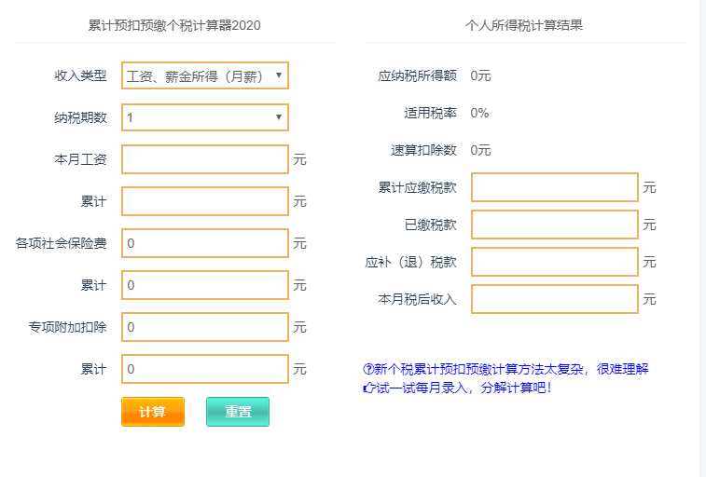

类似计算器
LOGO
01
繁琐，需要填写的东西过多
关键词
02
03

Slide 15
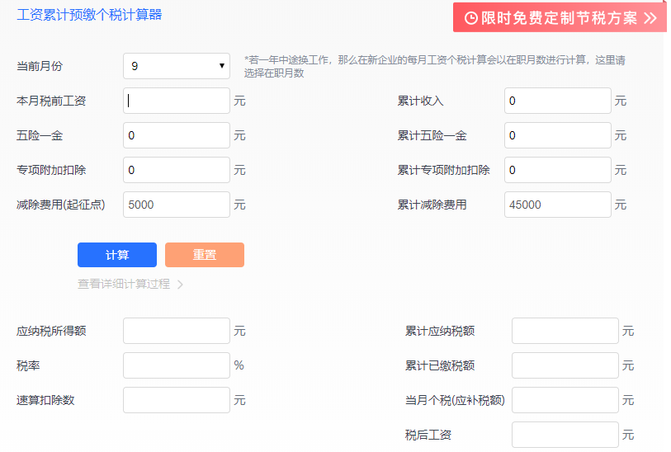
类似计算器
LOGO
类似的税率，速算扣除数等都是一个固定的值，而且都可以根据税前工资和纳税表等得到。

Slide 16
纳税计算器
演示完毕，谢谢观看
王天翔

